Slide 1
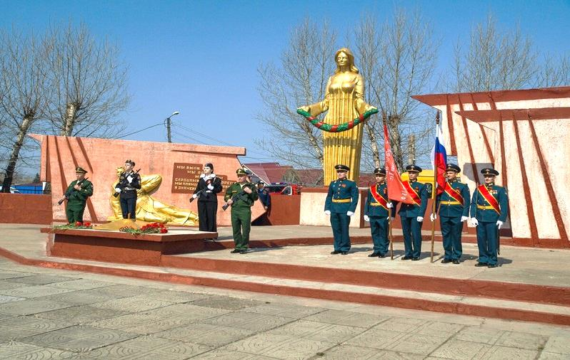
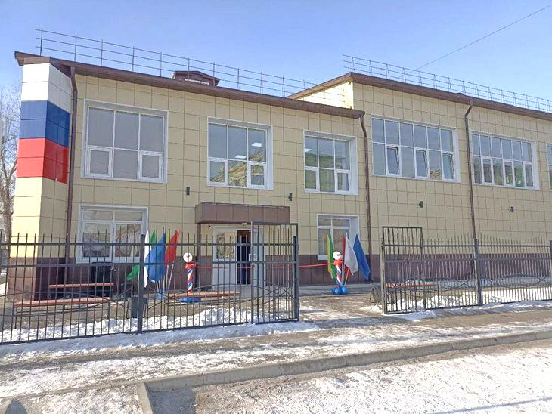
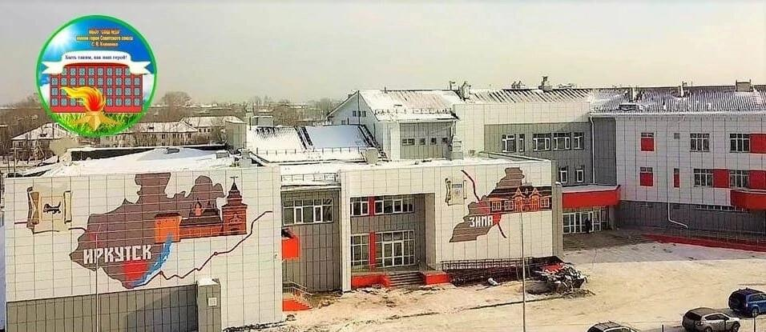
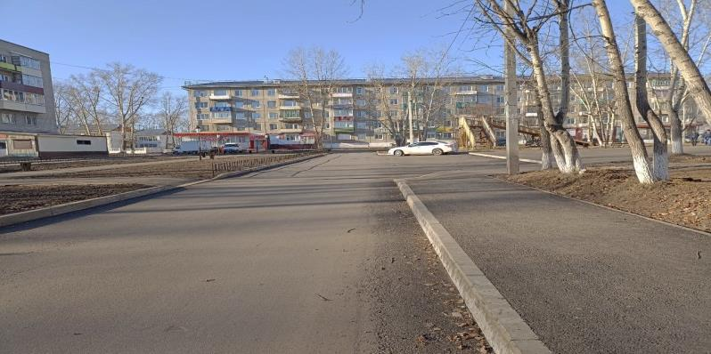
Управление по финансам и налогам Зиминского городского муниципального образования
ОТЧЕТ
ОБ ИСПОЛНЕНИИ
БЮДЖЕТА ЗИМИНСКОГО
ГОРОДСКОГО МУНИЦИПАЛЬНОГО
ОБРАЗОВАНИЯ
ЗА 2023 ГОД

Slide 2
Основные понятия
Бюджет – форма образования и расходования денежных средств, предназначенных для финансового обеспечения задач и функций государства и местного самоуправления.
Доходы бюджета – поступающие в бюджет денежные средства, за исключением средств, являющихся источниками финансирования дефицита бюджета.
Расходы бюджета – выплачиваемые из бюджета денежные средства, за исключением средств, являющихся источниками финансирования дефицита бюджета.
Дефицит бюджета – превышение расходов бюджета над его доходами.
Профицит бюджета – превышение доходов бюджета над его расходами.
Межбюджетные трансферты – средства, предоставляемые одним бюджетом бюджетной системы Российской Федерации другому бюджету бюджетной системы Российской Федерации.

Slide 3
Основные виды межбюджетных трансфертов
Дотации – межбюджетные трансферты, предоставляемые бюджетам муниципальных образований на безвозмездной и безвозвратной основе без установления направлений их использования.
Субсидии – межбюджетные трансферты, предоставляемые бюджетам муниципальных образований в целях софинансирования расходных обязательств, возникающих при выполнении полномочий органов местного самоуправления по вопросам местного значения.
Субвенции - межбюджетные трансферты, предоставляемые бюджетам муниципальных образований в целях финансового обеспечения расходных обязательств, возникающих при выполнении государственных полномочий Российской Федерации, субъектов Российской Федерации, переданных для осуществления органам местного самоуправления в установленном порядке.

Slide 4
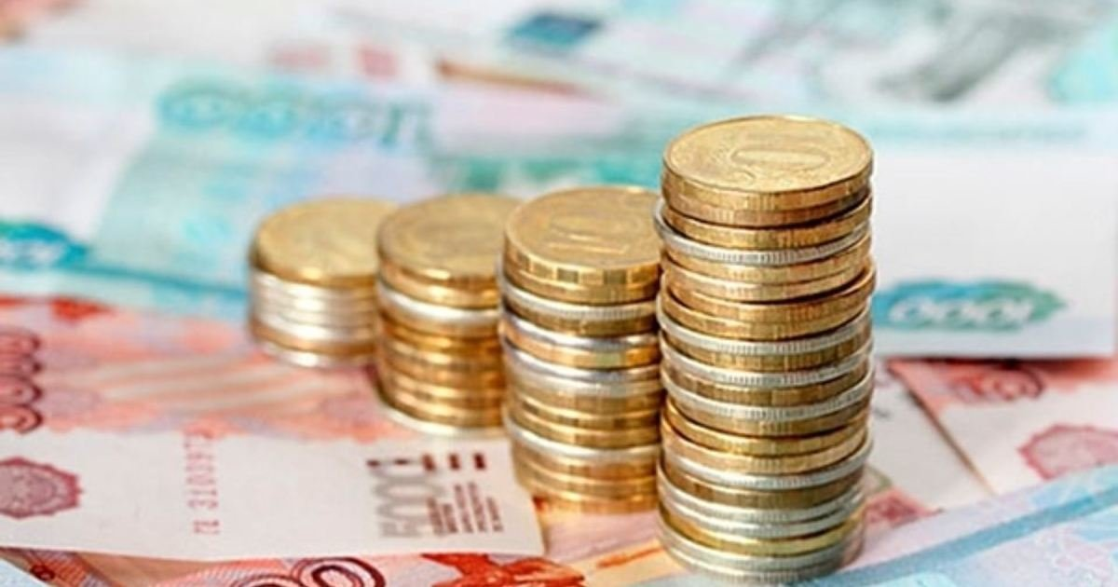
Основные параметры бюджета Зиминского городского муниципального образования
Исполнение в 2023 году:
ДОХОДЫ 89,5%
РАСХОДЫ 88,9 %
(тыс. руб.)
 | 2021 | 2022 | 2023
Доходы, всего | +920 540,8 1 746 584,6 | 2 667 125,4 | 2 853 025,4
Расходы, всего | + 927 033,6 1 740 694,7 | 2 667 728,3 | +184 358,8 2 852 087,1
Дефицит (-), Профицит (+) | + 5 889,9 | - 602,9 | + 938,4
+ 185 900

Slide 5
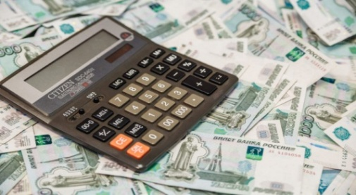
СТРУКТУРА ДОХОДОВ БЮДЖЕТА ЗИМИНСКОГО ГОРОДСКОГО
МУНИЦИПАЛЬНОГО ОБРАЗОВАНИЯ В 2023 г., тыс.руб.

Slide 6
ДИНАМИКА ДОХОДОВ БЮДЖЕТА ЗИМИНСКОГО ГОРОДСКОГО
МУНИЦИПАЛЬНОГО ОБРАЗОВАНИЯ 2021-2023 гг., тыс.руб.

Slide 7
СТРУКТУРА ПОСТУПЛЕНИЯ НАЛОГОВЫХ ДОХОДОВ БЮДЖЕТА ЗИМИНСКОГО ГОРОДСКОГО МУНИЦИПАЛЬНОГО ОБРАЗОВАНИЯ ЗА 2023 г., тыс.руб.
 | План 2023 год | Факт 2023 год | % исполнения
Налоговые доходы | 271 665 | 275 726 | 101,5
68,6%

Slide 8
СТРУКТУРА ПОСТУПЛЕНИЯ НЕНАЛОГОВЫХ ДОХОДОВ БЮДЖЕТА ЗИМИНСКОГО ГОРОДСКОГО МУНИЦИПАЛЬНОГО ОБРАЗОВАНИЯ ЗА 2023 г.
тыс.руб.
 | План 2023 год | Факт 2023 год | % исполнения
Неналоговые доходы | 41 935 | 42 521 | 101,4
15%
26%
58%

Slide 9
Налоговые и неналоговые доходы ЗГМО тыс. руб.
Наименование доходов | Исполнение за 2022 год | План на 2023 год | Исполнение за 2023 год | % исполнения годовых показателей | Темп роста/снижения 2023/2022
 |  |  |  |  | % | сумма
Налоговые и неналоговые доходы, в т. ч.: | 269 031,3 | 313 600,0 | 318 247,0 | 101 | 118 | 49 215,7
Налог на доходы физических лиц | 157 778,6 | 186 963,8 | 190 652,7 | 102 | 121 | 32 874,1
Доходы от уплаты акцизов | 15 625,8 | 16 300,0 | 16 580,9 | 102 | 106 | 955,1
УСН | 19 918,3 | 34 884,8 | 35 649,3 | 102 | 179 | 15 731,0
ЕНВД | 383,5 | -234,1 | -231,5 | 99 |  | -615,0
Единый сельскохозяйственный налог | 25,7 | 0,3 | 0,5 | 167 | 2 | -25,2
Налог, взимаемый в связи с применением патентной системы налогообложения | 7 182,8 | 3 600,0 | 2 028,4 | 56 | 28 | -5 154,4
Налог на имущество физических лиц | 7 434,5 | 8 800,0 | 9 027,3 | 103 | 121 | 1 592,8
Земельный налог | 14 358,8 | 12 100,0 | 12 571,9 | 104 | 88 | -1 786,9
Государственная пошлина | 9 595,4 | 9 250,0 | 9 446,4 | 102 | 98 | -149,0
Доходы, от использовании имущества, находящегося в государственной и муниципальной собственности | 9 717,5 | 10 887,0 | 11 007,4 | 101 | 113 | 1 289,9
Платежи при пользовании природными ресурсами | 1 014,4 | 563,2 | 563,2 | 100 | 56 | -451,2
Доходы от оказания платных услуг (работ) и компенсации затрат государства | 21 813,9 | 24 329,8 | 24 593,2 | 101 | 113 | 2 779,3
Доходы от продажи материальных и нематериальных активов | 1 322,3 | 873,3 | 901,7 | 103 | 68 | -420,6
Штрафы, санкции, возмещение ущерба | 590,5 | 1 754,0 | 1 941,0 | 111 | в 3,3 раза | 1 350,5
Прочие неналоговые доходы | 2 269,3 | 3 527,9 | 3 514,6 | 100 | 155 | 1 245,3

Slide 10
СТРУКТУРА БЕЗВОЗМЕЗДНЫХ ПОСТУПЛЕНИЙ ОТ ДРУГИХ БЮДЖЕТОВ БЮДЖЕТНОЙ СИСТЕМЫ В БЮДЖЕТ ЗГМО ЗА 2023 г., тыс.руб.
 | План 2023 года | Факт 2023 года | % исполнения
Безвозмездные поступления | 2 873 589 | 2 535 118 | 88

Slide 11
Безвозмездные поступления Зиминского городского муниципального образования
Наименование | Исполнение за 2022 год | План на 2023 год | Исполнение за 2023 год | % исполне-ния годовых показателей | Темп роста/снижения доходов 2023/2022 гг.
 |  |  |  |  | % | сумма
Безвозмездные поступления – всего, в т. ч.: | 2 398 094,1 | 2 873 588,9 | 2 534 778,5 | 88 | 106 | 136 684,4
Дотации | 268 380,0 | 329 820,4 | 329 820,4 | 100 | 123 | 61 440,4
Субсидии | 1 407 476,8 | 1 643 273,1 | 1 331 832,8 | 81 | 95 | -75 644,0
Субвенции | 695 859,6 | 777 136,0 | 750 196,7 | 97 | 108 | 54 337,1
Иные МБТ | 29 672,4 | 123 359,4 | 123 268,4 | 100 | В 4 раза больше | 93 596,0
Прочие безвозмездные поступления и доходы от возврата остатков субсидий, субвенций и иных МБТ | 60,2 |  | 37,4 | - | 62 | -22,8
Возврат МБТ | -3 354,9 |  | -377,2 | - | - | 2 977,7

Slide 12
Динамика исполнения расходов бюджета ЗГМО за 2022-2023 г.г. по основным функциям, тыс. руб.
Наименование показателя | Исполнено за 2022 | Исполнено за 2023 | Рост(+), снижение(-)
Общегосударственные вопросы | 136 519,8 | 182 115,7 | 45 595,9
Национальная оборона | 2 380,5 | 3 236,6 | 856,1
Национальная безопасность и правоохранительная деятельность | 6 648,9 | 8 388,7 | 1 739,8
Национальная экономика | 121 292,9 | 140 296,9 | 19 004,0
Жилищно-коммунальное хозяйство | 604 917,4 | 1 088 695,1 | 483 777,7
Охрана окружающей среды | 3 511,8 | 6 093,3 | 2 581,5
Образование | 1 561 430,9 | 1 126 965,7 | -434 465,2
Культура, кинематография | 72 024,5 | 83 861,9 | 11 837,4
Здравоохранение | 225,7 | 61,0 | -164,7
Социальная политика | 59 934,8 | 28 734,2 | -31 200,6
Физическая культура и спорт | 90 054,3 | 179 546,0 | 89 491,7
Средства массовой информации | 8 776,7 | 4 089,8 | -4 686,9
Обслуживание государственного и муниципального долга | 10,1 | 2,2 | -7,9
Всего | 2 667 728,3 | 2 852 087,1 | 184 358,8

Slide 13
Удельный вес видов расходов в общем объеме расходов бюджета ЗГМО в 2023 году

Slide 14
Расходы ЗГМО за 2022-2023 г.г. по видам экономической направленности, млн. руб.
Расходы социальной направленности
Жилищно-коммунальное хозяйство
Общегосударственные вопросы
Национальная экономика
Прочие расходы

Slide 15
Удельный вес программных расходов бюджета Зиминского городского муниципального образования
в 2023 году (тыс.руб.)

Slide 16
Распределение доходов
(налоговые, неналоговые, дотации, субсидия на зар.плату), тыс.руб.
Расходы | 2022г. | 2023г. | темп роста
Общая сумма расходов, в т.ч. : | 611 430 | 720 335 | 117,8%
Фонд оплаты труда | 337 322 | 400 429 | 118,7%
Коммунальные платежи | 59 862 | 62 283 | 104,0%
Софинансирование | 84 997 | 54 676 | 64,3%
Иные расходы | 129 249 | 202 947 | 157,0%
Распределение доходов
(налоговые, неналоговые, дотации, субсидия на зар.плату) за 2023 год, руб.

Slide 17
Исполнение муниципальных программ Зиминского городского муниципального образования за 2023 год (тыс.руб.)
№ | Наименование программы | Плановые назначения | Фактическое исполнение | % исполнения
1 | "Молодежная политика" на 2020-2024 гг. | 535,0 | 500,8 | 93,6%
2 | "Развитие культуры" на 2020-2024 гг. | 110 283,5 | 109 856,5 | 99,6%
3 | "Развитие физической культуры и спорта" на 2020-2024гг. | 173 066,0 | 172 686,9 | 99,8%
4 | "Социальная поддержка населения" на 2020-2024гг. | 21 369,9 | 21 283,6 | 99,6%
5 | "Жилищно-коммунальное хозяйство" на 2020-2024гг. | 451 595,6 | 395 142,8 | 87,5%
6 | "Обеспечение населения города доступным жильем" на 2020-2024гг. | 807 547,1 | 551 541,5 | 68,3%
7 | "Развитие дорожного хозяйства" на 2020-2024гг. | 143 167,9 | 141 776,8 | 99,0%
8 | "Содействие развитию малого и среднего предпринимательства г.Зимы" 2020-2024гг. | 170,0 | 170,0 | 100,0%
9 | "Охрана труда" на 2020-2024гг. | 1 544,0 | 1 525,8 | 98,8%
10 | "Безопасность" на 2020-2024гг. | 11 980,7 | 11 571,2 | 96,6%
11 | "Формирование современной городской среды ЗГМО" на 2020-2024гг. | 109 865,4 | 109 713,0 | 99,9%
12 | "Развитие образования" на 2020-2024 гг. | 1 086 168,2 | 1 058 563,0 | 97,5%
13 | "Оказание содействия по сохранению и улучшению здоровья населения г.Зимы" на 2020-2024гг. | 68,0 | 61,0 | 89,7%
14 | "Охрана окружающей среды ЗГМО" на 2020-2024 гг. | 28 602,5 | 27 221,1 | 95,2%
15 | "Территориальное планирование и обеспечение градостроительной документации на территории ЗГМО" | 794,7 | 600,0 | 75,5%
 | ИТОГО | 2 946 758,5 | 2 602 214,0 | 88,3%

Slide 18
Муниципальная программа Зиминского городского муниципального образования «Развитие образования» на 2020-2024г.г. ( 1 058 563,0 тыс. руб.)
Общее образование
624 963,1
Дошкольное образование
359 818,1
Дополнительное образование детей в сфере образования
50 972,2
Обеспечение функций управления в сфере образования
22 809,6

Slide 19
Муниципальная программа Зиминского городского муниципального образования «Молодежная политика» на 2020-2024 гг. ( 500,8 тыс. руб.)
исполнено по подпрограммам:
«Молодежь города Зимы»
«Патриотическое воспитание и допризывная подготовка молодежи города Зимы»
54,6
«Профилактика наркомании «Под знаком Единства»
217,5
228,7
Муниципальная программа «Содействие развитию малого и среднего предпринимательства г. Зимы на 2020-2024 гг. (210,0 тыс. руб.)
основное мероприятие (тыс.руб.):
170,0
«Популяризация предпринимательской деятельности»

Slide 20
Муниципальная программа Зиминского городского муниципального образования «Развитие культуры» на 2020-2024 гг. ( 109 856,5 тыс. руб.)
исполнено по подпрограммам (тыс.руб.):
«Обеспечение функций управления культурной сферой»
«Развитие музейного дела»
«Сохранение и развитие клубных учреждений»
«Развитие библиотечного обслуживания»
«Дополнительное образование в сфере культуры»
«Информационное обеспечение населения»
9 195,8
12 982,6
5 763,1
52 395,2
25 430,0
4 089,8

Slide 21
«Развитие физической культуры и спорта»
исполнено – 172 686,9 тыс. руб.
«Развитие массового спорта и спорта высших достижений»
исполнено – 32 548,4 тыс. руб.
«Развитие детско-юношеского спорта»
исполнено – 2 034,7 тыс. руб.
«Развитие спортивной инфраструктуры и материально-технической базы для занятий физической культурой и спортом»
исполнено – 138 103,8 тыс. руб.

Slide 22
Муниципальная программа «Жилищно-коммунальное хозяйство»
на 2020-2024 гг. (395 142,8 тыс. руб.)
исполнено по подпрограммам:
«Подготовка объектов коммунальной инфраструктуры к отопительному сезону»
2 291,5 тыс.руб.
392 851,3 тыс.руб.
«Капитальный ремонт общего имущества многоквартирных домов и муниципального жилищного фонда на территории ЗГМО»
Муниципальная программа "Территориальное планирование и обеспечение градостроительной документации на территории ЗГМО« на 2020-2024г.г.
"Внесение изменений в Правила землепользования и застройки ЗГМО. Проведение работ по внесению сведений о территориальных зонах, расположенных на территории ЗГМО, в Единый государственный реестр недвижимости"
600,00
тыс.руб.

Slide 23
Муниципальная программа
«Оказание содействия по сохранению и улучшению здоровья населения г.Зимы» на 2020-2024 гг.
( 61,0 тыс. руб.)
«Обеспечение медицинскими кадрами»
исполнено – 38,0 тыс. руб.
«Профилактика заболеваний и укрепление здоровья населения г. Зимы»
исполнено – 23,0 тыс. руб.

Slide 24
Муниципальная программа
«Развитие дорожного хозяйства» на 2020-2024 гг.
( 141 776,8 тыс.руб.)
«Повышение безопасности дорожного движения в Зиминском городском муниципальном образовании»
исполнено
6 489,4 тыс. руб.
«Дорожное хозяйство на территории Зиминского городского муниципального образования»
исполнено
135 287,4 тыс. руб.

Slide 25
Муниципальная программа «Охрана труда» на 2020-2024г.г. (1 525,8 тыс.руб.)
«Формирование и развитие методической, организационной и мотивационной основ для функционирования системы управления охраной труда»
Исполнено:
46,1
«Проведение специальной оценки условий труда в муниципальных учреждениях ЗГМО»; "Проведение оценки проф. рисков в учреждениях ЗГМО"
Исполнено:
350,5
«Обеспечение функции управления по исполнению отдельных областных государственных полномочий в сфере труда»
Исполнено:
1 129,2
Муниципальная программа «Безопасность» на 2020-2024 гг.
( 11 571,2 тыс.руб.)
«Профилактика правонарушений в ЗГМО»
Исполнено:
3 192,5 тыс.руб.
«Защита населения и территории г.Зимы от ЧС природного и техногенного характера»
Исполнено:
8 378,7 тыс.руб.

Slide 26
Муниципальная программа «Социальная поддержка населения» на 2020-2024 гг.
(21 283,6 тыс.руб.)
«Социальная поддержка и доступная среда для инвалидов»
исполнено:
34,3 тыс.руб.
«Поддержка социально-ориентированных некоммерческих организаций»
исполнено:
1 517,2 тыс.руб.
«Социальная поддержка отдельных категорий граждан»
исполнено:
7 141,8 тыс.руб.
«Отдых оздоровление и занятость детей и подростков в период летних каникул»
исполнено:
3 175,8 тыс.руб.
«Функционирование детского оздоровительного лагеря палаточного типа «Тихоокеанец»
исполнено:
9 114,5 тыс.руб.
«Обеспечение педагогическими кадрами»
исполнено:
300,0 тыс.руб.

Slide 27
Муниципальная программа «Охрана окружающей среды ЗГМО» на 2020-2024 гг.
(27 221,1 тыс. руб.)
основные мероприятия:
Отлов, транспортировка, передержка и возврат в места прежнего обитания безнадзорных собак и кошек на территории ЗГМО
Благоустройство городских территорий общего пользования
Организация и содержание мест захоронения(муниципальные кладбища), общественных территорий города
"Оборудование контейнерных площадок для сбора ТКО в микрорайонах с индивидуальными жилыми строениями"
Кронирование деревьев, снос аварийных зеленых насаждений
2 583,7
14 047,6
6 945,2
3 509,6
135,0

Slide 28
Муниципальная программа «Формирование современной городской среды ЗГМО на 2020-2024 гг. (109 713,0 тыс.руб.)
исполнено по подпрограммам:
3 661,5
«Благоустройство дворовых территорий многоквартирных домов»
Муниципальная программа «Обеспечение населения города доступным жильем» на 2020-2024г.г.
( 551 541,5 тыс. руб.)
106 051,5
«Благоустройство общественных территорий»
8 332,4
«Молодым семьям-доступное жилье»
537 609,1
«Переселение граждан, проживающих на территории ЗГМО, из аварийного жилищного фонда, непригодного для проживания»
5 600,0
«Повышение устойчивости жилых домов, основных объектов и систем жизнеобеспечения на территории ЗГМО»

Slide 29
Реализация национальных проектов
Национальные проекты стратегического развития страны реализуются на основании Указа Президента Российской Федерации от 07.05.2018 № 204 «О национальных целях и стратегических задачах развития Российской Федерации на период до 2024 года».
Здравоохранение; Образование; Демография; Культура; Безопасные и качественные автомобильные дороги; Жильё и городская среда; Экология; Наука и университеты; Малое и среднее предпринимательство и поддержка индивидуальной предпринимательской инициативы; Производительность труда и поддержка занятости; Международная кооперация и экспорт; Цифровая экономика; Туризм и индустрия гостеприимства; Комплексный план модернизации и расширения магистральной инфраструктуры.
14 национальных проектов России

Slide 30
4 национальных проекта России,
реализуемых в Зиминском городском муниципальном образовании (тыс.руб.)
№ п/п | Наименование | Исполнено за 2021г. | Исполнено за 2022г. | Исполнено за 2023г.
 | Всего по национальным проектам: | 120 221,20 | 412 245,50 | 784 334,20
1 | Национальный проект "Жилье и городская среда" | 118 354,4 | 411 175,6 | 641 059,6
 | Федеральный проект "Формирование современной городской среды" | 19 928,7 | 13 699,7 | 103 450,5
 | Федеральный проект "Обеспечение устойчивого сокращения непригодного для проживания жилищного фонда" | 98 425,7 | 397 475,9 | 537 609,1
2 | Национальный проект "Демография" | 42,3 | 46,6 | 135 993,8
 | Федеральный проект "Финансовая поддержка семей при рождении детей" | 0,0 | 0,0 | 0,0
 | Федеральный проект "Создание для всех категорий и групп населения условий для занятий физической культурой и спортом, массовым спортом, в том числе повышение уровня обеспеченности населения объектами спорта, а также подготовка спортивного резерва" | 42,3 | 46,6 | 135 993,8
3 | Национальный проект "Безопасные и качественные автомобильные дороги" | 1 824,5 | 0,0 | 4 767,6
 | Федеральный проект "Безопасность дорожного движения" | 1 824,5 | 0,0 | 4 767,6
4 | Национальный проект "Образование" | 0,0 | 1 023,3 | 2 513,2
 | Федеральный проект "Патриотическое воспитание граждан Российской Федерации" | 0,0 | 1 023,3 | 2 513,2

Slide 31
Объем муниципального долга
Зиминского городского муниципального образования (тыс.руб.)
-2586,6

Slide 32
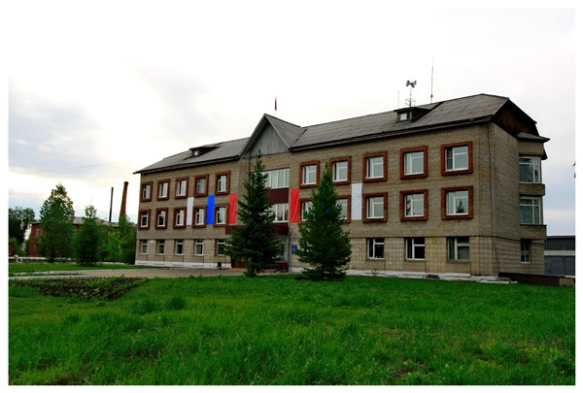
Разработчиком презентации
«Бюджет для граждан»
является Управление по финансам и налогам администрации Зиминского городского муниципального образования
Спасибо за внимание!
Контактная информация:
г.Зима, ул. Лазо, д. 25
Тел./факс :8(39554)3-60-90
E-mail: fin04@govirk.ru
Официальный сайт:
www.zimadm.ru

